Slide 1
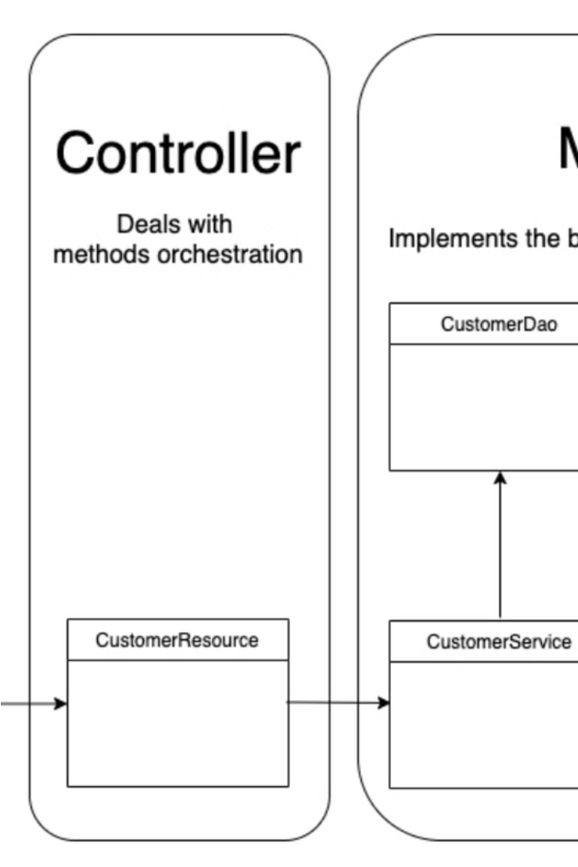
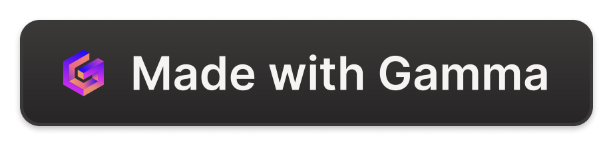
Introducción al patrón de diseño Modelo Vista Controlador (MVC)
El patrón de diseño Modelo Vista Controlador (MVC) es un enfoque arquitectónico utilizado ampliamente en el desarrollo de aplicaciones web y de software en Java. Este patrón separa la lógica de la aplicación en tres componentes interrelacionados: el Modelo, la Vista y el Controlador. Esta división de responsabilidades permite un desarrollo más organizado, mantenible y escalable de los sistemas.
Za
by Zamir Alejandro

Slide 2
Componentes del patrón MVC
Modelo (Model)
Vista (View)
Controlador (Controller)
Separación de Responsabilidades
El Modelo representa la lógica de negocio y la gestión de datos de la aplicación. Es responsable de acceder y manipular la información, así como de implementar las reglas de negocio que gobiernan esa información.
La Vista es la interfaz de usuario que presenta los datos al usuario y maneja la interacción con él. Es responsable de la presentación visual de los datos y de capturar las acciones del usuario.
El Controlador actúa como intermediario entre el Modelo y la Vista. Recibe las solicitudes del usuario, manipula los datos del Modelo y determina qué Vista se debe mostrar.
La separación de responsabilidades entre estos tres componentes es fundamental para mantener una arquitectura modular, escalable y fácil de mantener. Cada componente tiene un rol bien definido y se comunica de manera específica con los demás.

Slide 3
Modelo: Representación de los datos y la lógica de negocio
El modelo es el componente central del patrón MVC, responsable de representar los datos y la lógica de negocio de la aplicación. Este componente se encarga de gestionar y mantener la integridad de los datos, así como de implementar las reglas y procesos que rigen el funcionamiento del sistema.
El modelo define la estructura y las relaciones de los datos, y proporciona los métodos necesarios para acceder, modificar y manipular esa información. También se encarga de la validación y la lógica de negocio, asegurando que los datos cumplan con los requisitos y las restricciones definidas.
Al separar el modelo del resto de componentes, se logra una mejor organización y mantenibilidad del código, ya que el modelo puede evolucionar y cambiar sin afectar necesariamente a la vista o al controlador.

Slide 4
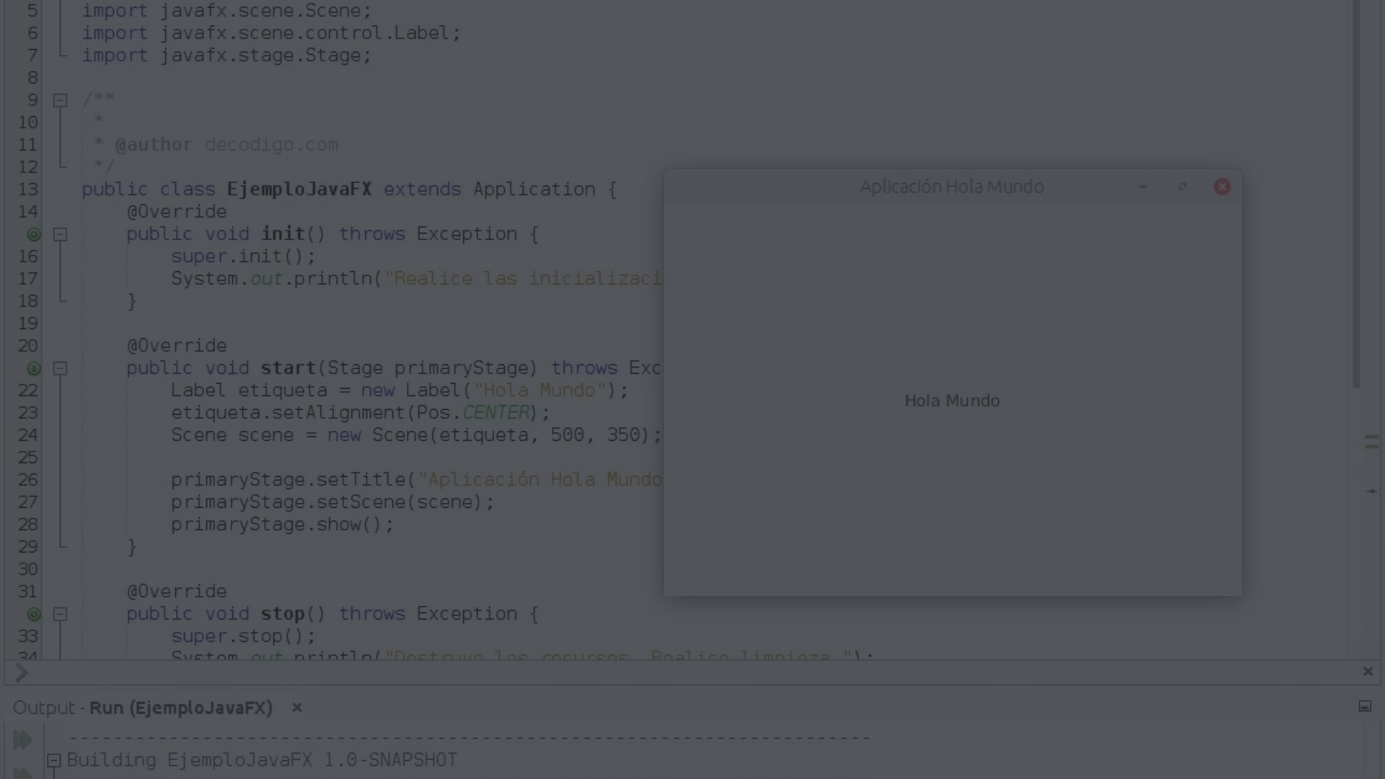
Vista: Interfaz de usuario y presentación de los datos
La vista es el componente encargado de la presentación de la información al usuario. Es responsable de la interfaz gráfica y de la visualización de los datos proporcionados por el modelo. La vista debe ser visualmente atractiva y de fácil uso, brindando una experiencia de usuario agradable y fluida.
En Java, la vista suele implementarse a través de bibliotecas de interfaz de usuario como Swing, JavaFX o Android SDK. Estas tecnologías permiten crear ventanas, paneles, botones y otros elementos visuales que reflejan la información del modelo. La vista también se encarga de capturar las interacciones del usuario y enviarlas al controlador para su procesamiento.

Slide 5

Controlador: Manejo de la interacción entre el usuario y la aplicación
El Controlador es el componente clave en el patrón de diseño MVC, ya que se encarga de gestionar la interacción entre el usuario y la Modelo y Vista. Este componente recibe las peticiones del usuario, las procesa y decide qué acciones tomar, actualizando el Modelo y refrescando la Vista de acuerdo a los cambios.
El Controlador actúa como un intermediario entre el usuario y la lógica de negocio de la aplicación. Traduce las acciones del usuario en llamadas al Modelo para recuperar o actualizar datos, y luego notifica a la Vista para que actualice la presentación de los datos al usuario. De esta manera, se logra una separación clara de responsabilidades y se mejora la mantenibilidad y escalabilidad del sistema.

Slide 6



Flujo de control en una aplicación MVC
Vista
1
Recibe y procesa la interacción del usuario
Controlador
2
Orquesta la lógica de negocio y coordina la comunicación
Modelo
3
Encapsula la lógica y los datos de la aplicación
En una aplicación basada en el patrón MVC, el flujo de control se inicia cuando el usuario interactúa con la interfaz de usuario (Vista). La Vista captura esa interacción y la envía al Controlador, quien es responsable de procesar la solicitud. El Controlador entonces consulta el Modelo, que contiene la lógica de negocio y los datos necesarios, y le devuelve la información al Controlador. Finalmente, el Controlador envía la respuesta de vuelta a la Vista, que se encarga de presentar los datos al usuario de una manera adecuada.

Slide 7
Ventajas del patrón MVC
Separación de responsabilidades
Reutilización de código
El patrón MVC divide la aplicación en tres componentes principales (modelo, vista y controlador) lo que permite una mejor organización y mantenimiento del código, facilitando la escalabilidad y el trabajo en equipo.
Al tener los componentes desacoplados, es más sencillo reutilizar partes del código en diferentes partes de la aplicación o incluso en otros proyectos, aumentando la eficiencia y reduciendo el tiempo de desarrollo.
Mejora la testabilidad
Adaptabilidad a cambios
La separación de responsabilidades facilita la creación de pruebas unitarias y de integración, lo que permite detectar y corregir errores de manera más eficiente a lo largo del ciclo de vida del proyecto.
Los cambios en la interfaz de usuario, la lógica de negocio o la capa de datos se pueden realizar de manera independiente, sin afectar al resto de la aplicación, lo que aumenta la flexibilidad y capacidad de adaptación.

Slide 8

Implementación de MVC en Java
Java ofrece una implementación sólida y flexible del patrón de diseño Modelo-Vista-Controlador (MVC). La estructura de Java permite separar claramente las diferentes responsabilidades de cada componente del patrón, facilitando el desarrollo, el mantenimiento y la escalabilidad de las aplicaciones.
En una aplicación Java MVC, el Modelo se implementa como un conjunto de clases Java que representan la lógica de negocio y los datos de la aplicación. La Vista se compone de código Java que maneja la interfaz de usuario, como JSPs, Servlets o librerías de etiquetas personalizadas. El Controlador se encarga de procesar las solicitudes del usuario, invocar al Modelo y actualizar la Vista correspondiente.
Existen varios marcos de trabajo y bibliotecas de Java que facilitan la implementación del patrón MVC, como Spring MVC, Struts, Vaadin y Play Framework, entre otros. Estas herramientas proporcionan una estructura y un conjunto de componentes reutilizables que aceleran el desarrollo de aplicaciones Java siguiendo el patrón MVC.

Slide 9
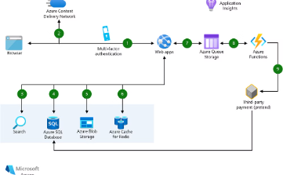
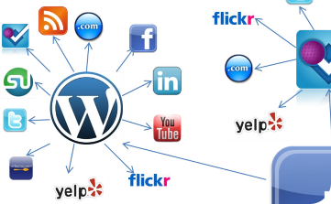
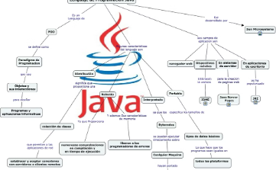
Ejemplos de uso de MVC en aplicaciones Java
Aplicaciones de Comercio Electrónico
Aplicaciones de Redes Sociales
Aplicaciones de Gestión de Proyectos
Las aplicaciones de comercio electrónico basadas en Java a menudo utilizan el patrón MVC para separar la lógica de negocio, la interfaz de usuario y el control de flujo. Esto facilita el mantenimiento, la escalabilidad y la reutilización de componentes en proyectos complejos de e-commerce.
Las redes sociales construidas con Java y el patrón MVC pueden modularizar efectivamente los componentes de perfil de usuario, publicaciones, interacciones y flujos de actividad. Esto permite un desarrollo ágil y una mejor experiencia de usuario en plataformas sociales en línea.
Las herramientas de gestión de proyectos basadas en Java que siguen el patrón MVC pueden separar la lógica de planificación, asignación de tareas y seguimiento del progreso del proyecto de la interfaz de usuario y los mecanismos de interacción. Esto facilita la personalización y la integración con otros sistemas empresariales.

Slide 10



Consideraciones y mejores prácticas para el diseño MVC
Separación de responsabilidades
Flexibilidad y extensibilidad
Testabilidad
Al separar las responsabilidades, el patrón MVC facilita la creación de pruebas unitarias y de integración para cada componente. Esto mejora la calidad y la confiabilidad del software.
Mantener una clara separación entre los componentes del patrón MVC es clave para lograr un diseño modular y escalable. Cada componente debe tener una responsabilidad bien definida y no asumir tareas que le corresponden a otros.
El diseño MVC debe permitir la fácil modificación y extensión de cada componente sin afectar a los demás. Esto facilita el mantenimiento y la evolución de la aplicación a lo largo del tiempo.

